Slide 1
Chapter 05 조건문

Slide 2
if문
중첩 if문
switch~case문

Slide 3
01
if문

Slide 4
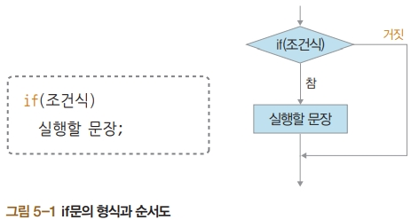
1. if문
기본 if문
조건문(선택 제어문)에는 if문과 switch문이 있는데 둘 다 조건에 따라서 다른 내용이 실행되도 록 실행의 흐름을 제어하는 명령문
‘if’라는 단어의 사전상 의미는 ‘만약 ~라면’으로, C에 서도 ‘만약’이라는 어떤 조건을 내세울 때 if문을 사용
조건식이 참이면 ‘실행할 문장’을 실행하고 조건식이 거짓이면 실행하지 않음

Slide 5
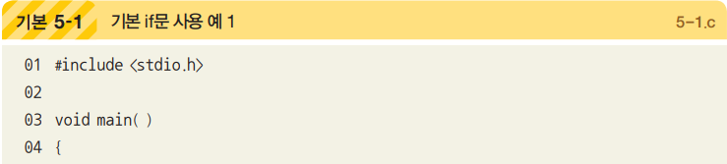
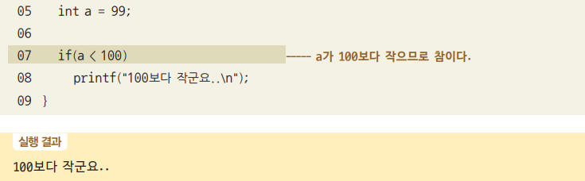
1. if문
기본 if문

Slide 6
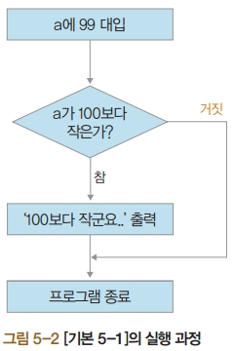
1. if문
기본 if문
현재 a에 99가 들어 있어 조건식 ‘a < 100’이 참이므로 if문 안의 문장을 실행

Slide 7
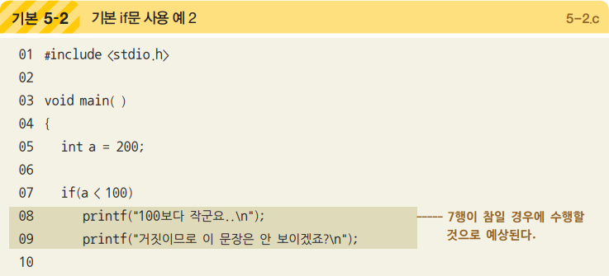
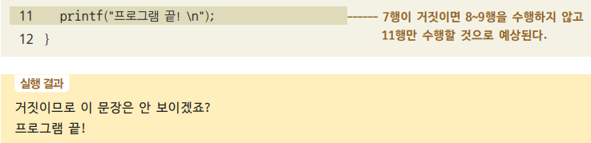
1. if문
기본 if문

Slide 8
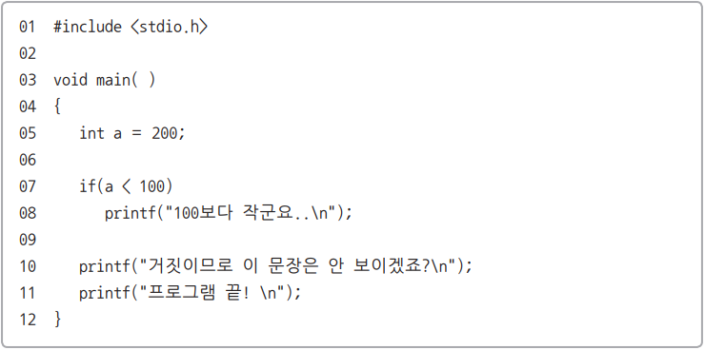
1. if문
기본 if문
그런데 5행의 a가 200이므로 7행의 조건식은 거짓이 되어 8~9행 을 건너뛰고 11행을 실행할 것으로 예상했는데 9행도 실행
이는 바로 ‘행 바꿈의 함정’ 때문, 다음과 같이 행 바꿈을 수정해서 다시 실행

Slide 9
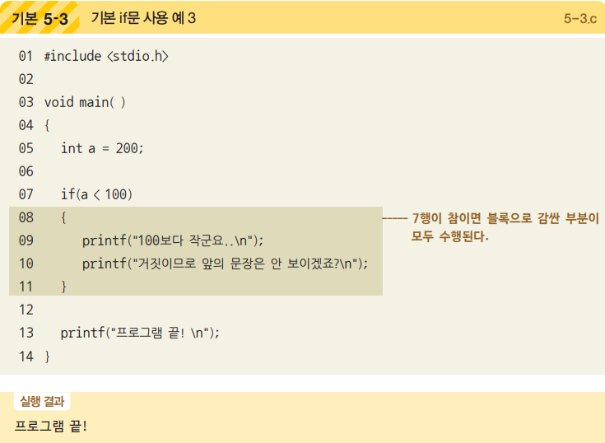
1. if문
기본 if문

Slide 10
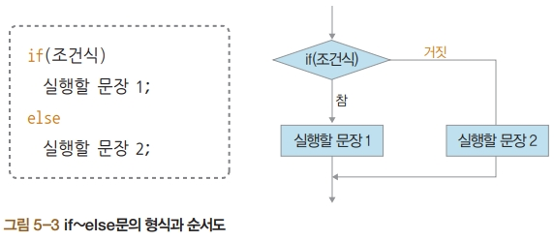
1. if문
if~else문
참일 때 실행하는 문장과 거짓일 때 실행하는 문장이 다른 경우 if~else문을 사용
조건식이 참이라면 ‘실행할 문장 1’을 실행하고, 그렇지 않으면 ‘실행할 문장 2’ 실행
[그림 5-3]을 보면 조건이 참일 때 실행할 문장과 거짓일 때 실행할 문장이 다르다는 것을 알 수 있음

Slide 11
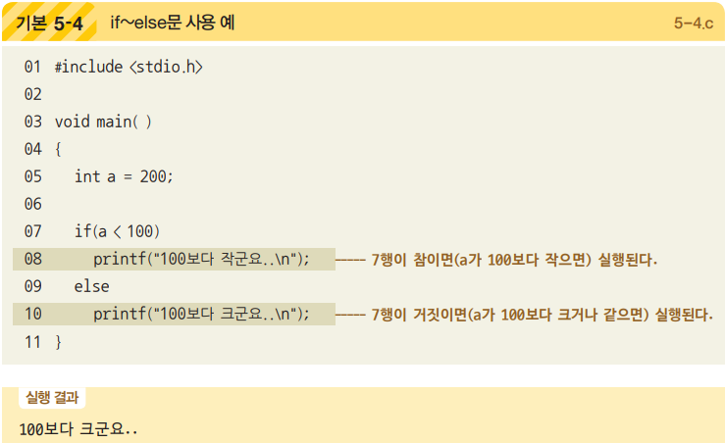
1. if문
if~else문

Slide 12
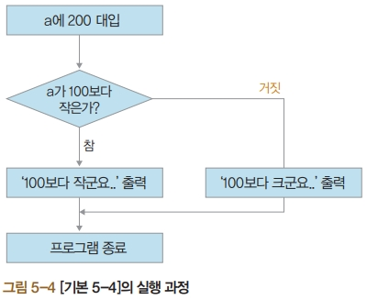
1. if문
if~else문
만약 참일 때 실행할 문장도 여러 개이고 거짓일 때 실행할 문장도 여러 개라면 블록({ })으로 묶도록 함

Slide 13
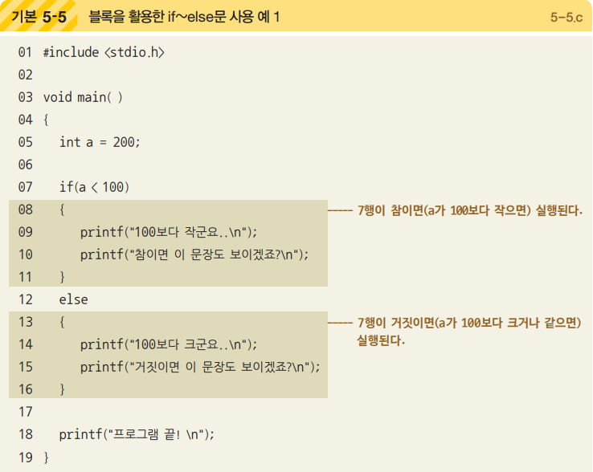
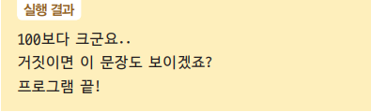
1. if문
if~else문

Slide 14
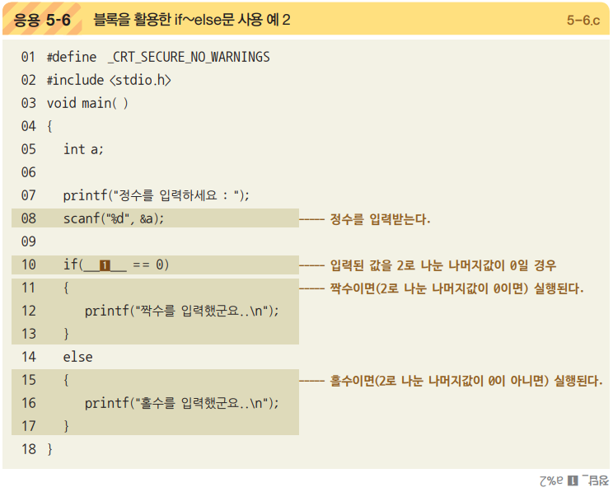
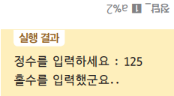
1. if문
if~else문

Slide 15
02
중첩 if문

Slide 16
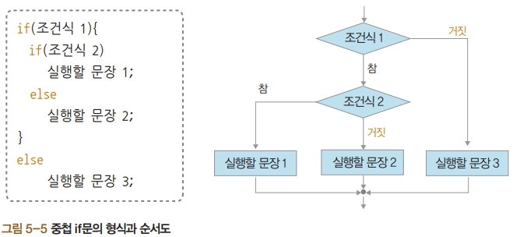
2. 중첩 if문
if문을 한 번 실행하고 그 결과에 다시 if문을 실행하는 것을 ‘중첩 if문(또는 중복 if문)’이라고 함
‘조건식 1’이 참이면 ‘if(조건식 2)’를 실행하고 ‘조건식 2’가 참이면 ‘실행할 문장 1’을 실행하는 식

Slide 17
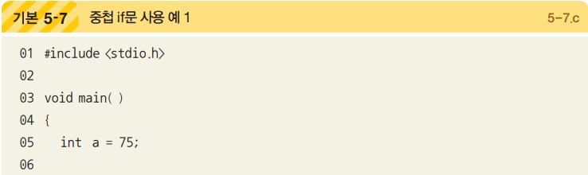
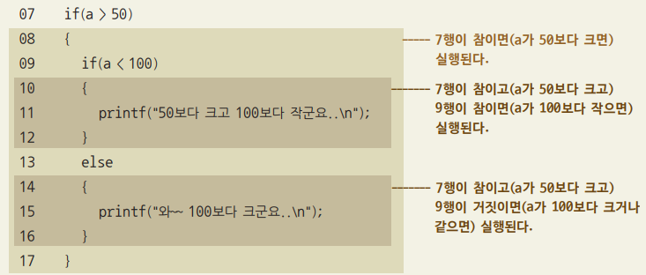
2. 중첩 if문

Slide 18
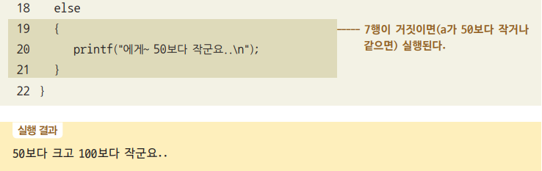
2. 중첩 if문
[기본 5-7]의 7행에서 a가 50보다 크면 참이므로 블록 안(8~17행)의 내용을 실행
블록 안에서 a가 100보다 작으면 11행을 출력하고 그렇지 않으면 15행을 실행
만약 7행에서 a 가 50보다 작거나 같으면 18행으로 바로 넘어가서 20행을 실행

Slide 19
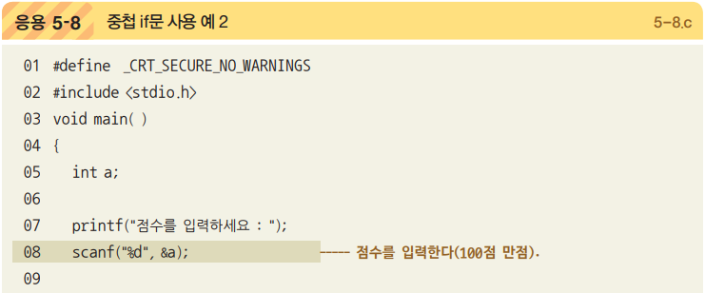
2. 중첩 if문

Slide 20
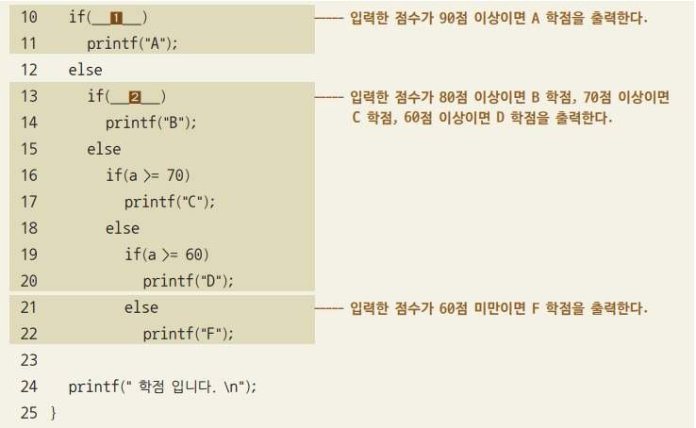
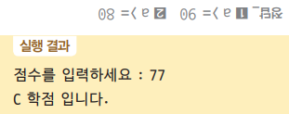
2. 중첩 if문

Slide 21
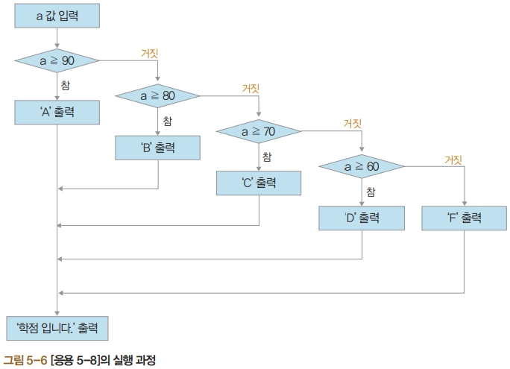
2. 중첩 if문
[응용 5-8]의 10행에서 a가 90점 이상이면 11행을 실행한 후 바로 23행으로 빠져나옴
그렇지 않으면(a가 90점 미만이면) 13행으로 이동
여기서 a가 80점 이상이면 14행을 실행한 후 바로 23행으로 빠져나옴
그렇지 않으면(a가 80점 미만이면) 16행으로 가서 바로 23행으로 빠져나옴

Slide 22
03
switch~case문

Slide 23
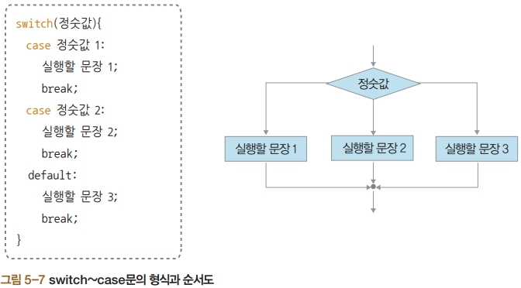
3. switch~case문
여러 개 중에 하나를 선택을 ‘다중 분기＇라고 함
이 구문은 switch의 조건값(정숫값)에 따라 case문을 실행
정숫값이 1이면 1의 값에 해당하는 문장, 정숫값이 2이면 2의 값에 해당하는 문장을 실행하는 방식

Slide 24
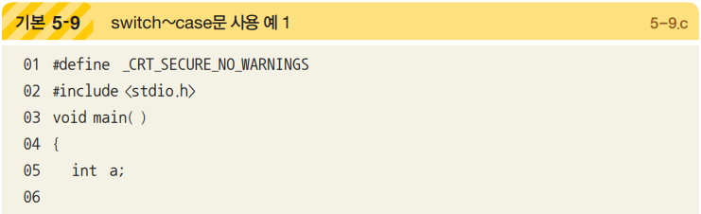
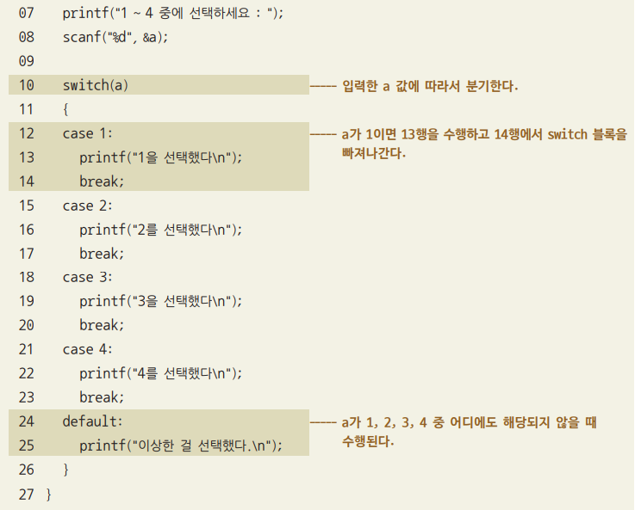

3. switch~case문

Slide 25
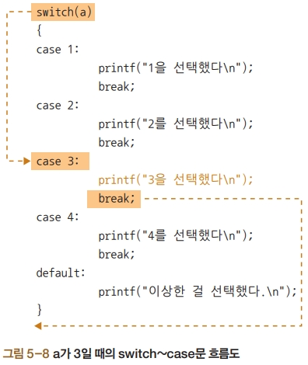
3. switch~case문
[기본 5-9]의 8행에서 입력한 숫자가 10행의 switch문으로 넘어감
만약 1이면 12행으로, 2이면 15행으로, 3이면 18행으로, 4이면 21행으로 넘어감
입력한 숫자가 1, 2, 3, 4가 아니면 24행의 default 부분이 실행

Slide 26
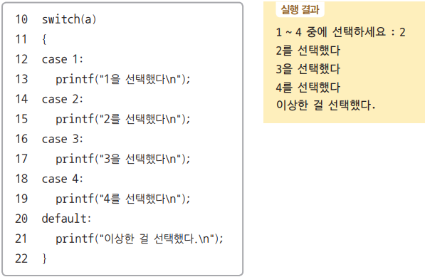
3. switch~case문
각각의 실행문 마지막에 반드시 break문을 써야 한다는 것이 중요
그렇지 않으면 switch~case문을 빠져나가지 못한 채 다음 코드를 계속 수행

Slide 27
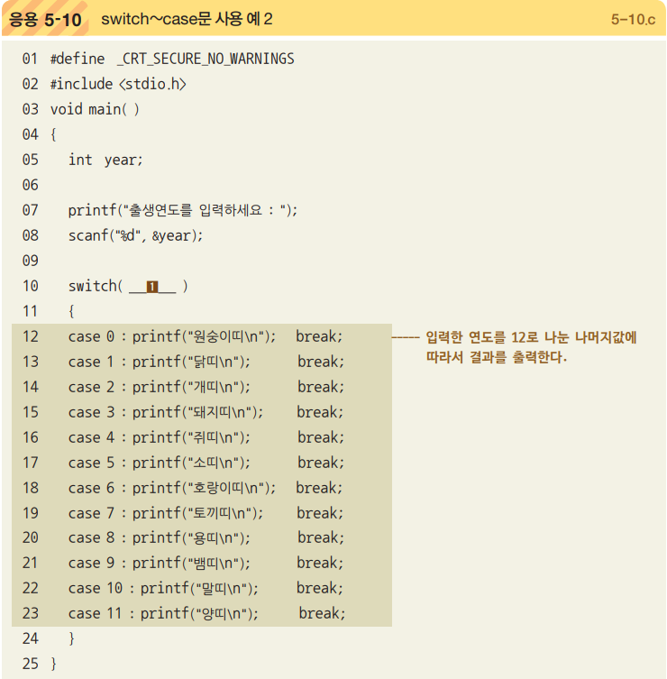
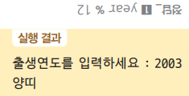
3. switch~case문

Slide 28
*
예제 모음

Slide 29
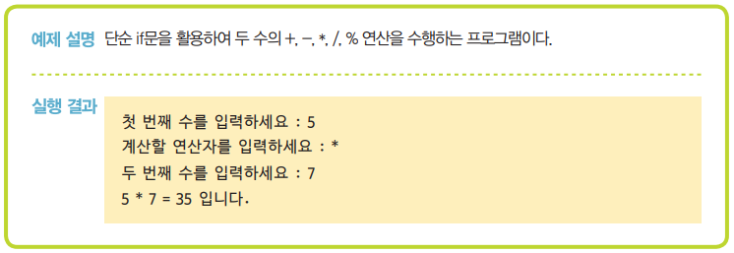
[예제모음 11] 단순 if문을 활용한 간단한 계산기

Slide 30
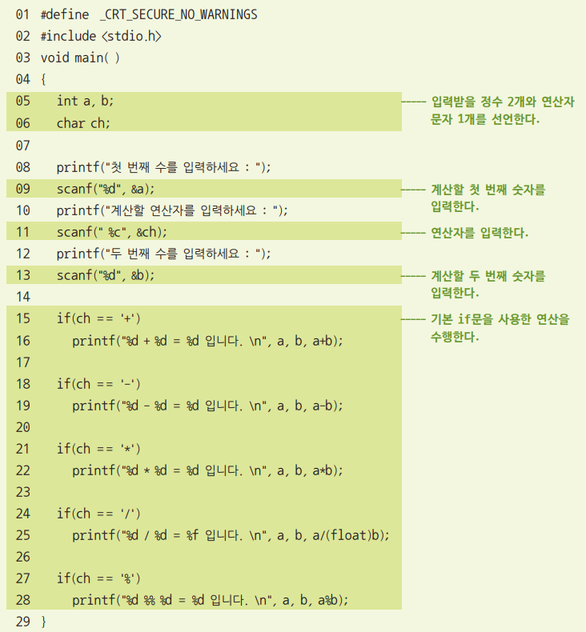
[예제모음 11] 단순 if문을 활용한 간단한 계산기

Slide 31
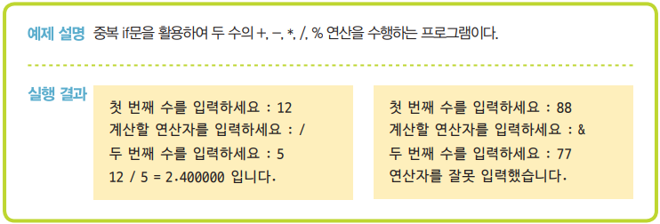
[예제모음 12] 중복 if문을 활용한 간단한 계산기

Slide 32
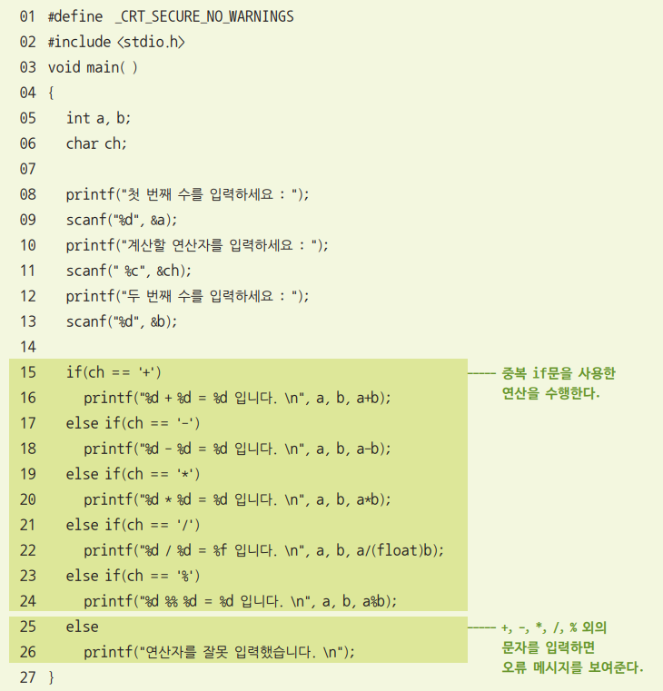
[예제모음 12] 중복 if문을 활용한 간단한 계산기

Slide 33
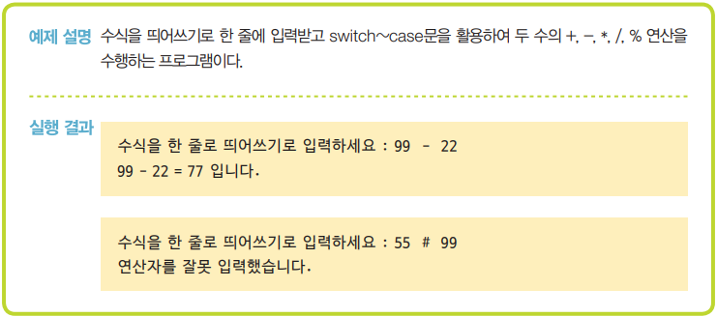
[예제모음 13]switch~case문을 활용한 간단한 계산기

Slide 34
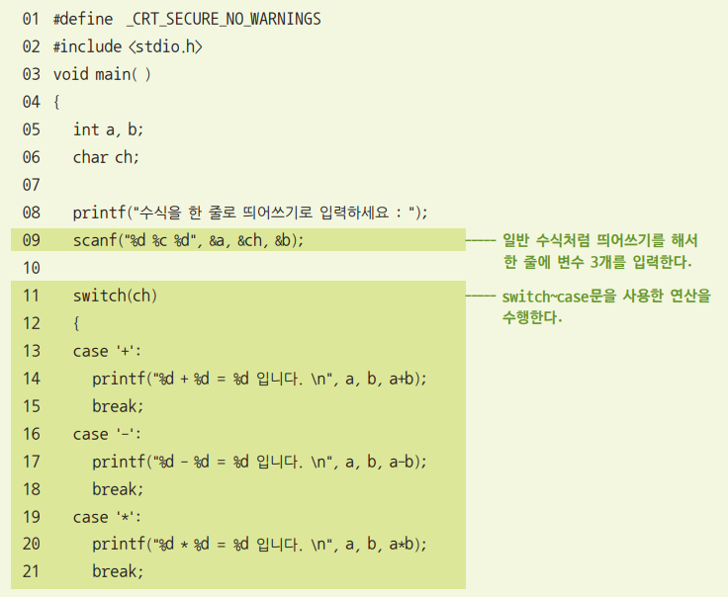
[예제모음 13]switch~case문을 활용한 간단한 계산기

Slide 35
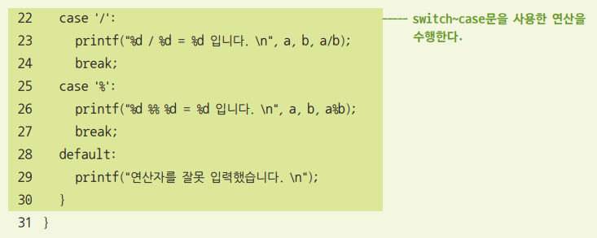
[예제모음 13]switch~case문을 활용한 간단한 계산기

Slide 36
감사합니다!

